Slide 1
Úvod do FPGA

Slide 2
Čo je FPGA čip?
(Field Programmable Gate Array)
Notes:
Vie niekto ? - FPGA je čip schopný meniť hardvér za chodu a vytvárať ľubovoľný digitálny obvod.

Slide 3
FPGA je čip schopný meniť hardvér za chodu a vytvárať ľubovoľný digitálny obvod.
Notes:
- FPGA je čip schopný meniť hardvér za chodu a vytvárať ľubovoľný digitálny obvod.
- Na co to je dobre - motivacia

Slide 4
https://www.esa.int/Enabling_Support/Space_Engineering_Technology/Technology_CubeSats_overview
Notes:
Vcera sme tu mali super prednasku o roznych satelitoch, ako funguju a ake maju zakladne suciastky. Vdaka tomu mate dobru predstavu o tom kolko roznych systemov potrebujeme v satelitoch obsluzit nehovoriac o tom ze vascsina satelitov je postavena pre inu ulohu.
Niektore monitoruju zem pomocou kamrey s vysokym rozlisenim. Ine su urcene na satelitnu komunikaciu. Niektore mame na orbite na spristupnenie internetu takmer kazdemu na planete.
Co tym chcem povedat je ze vdaka tomu ze su FPGA cipy velmi flexibilne v tom co dokazu robit su casto vhodnym kandidatom pre vacsinu satelitnych systemov. A vdaka roznorodosti satelitov a ich uloham su casto finance lepsu volbou ako vyrabat cip na mieru, ktory sa oplati az pri vyrobe vacsieho mnozstva kusov.
Dobrym prikladom je starlink, ktory na orbitu vypustil prve satelity pred tym ako mali sfinalizovanu specifikaciu. Vdaka tomu ze mali FPGA cipy v starlikoch, vedeli upravit hardwer priamo na orbite. A podobnych prikladov vieme nast velmi vela. Ak mame na orbite satelit uz par rokov a medzicasom vznikol novy a lepsi komunikacny standart, tkroy ale potrebuje aj hardwerove upravy, tak FPGA cip nam to umozni.
Ak mame novu verziu neuronovej siete, ktoru chceme pouzit v satelite, ktory uz je na orbite - vdaka FPGA cipom to mozeme spravit.
—> Ako funguju FPGA cipy

Slide 5
https://www.esa.int/Enabling_Support/Operations/Galileo_satellites_well_on_way_to_working_orbit

Slide 6
https://global.fujitsu/en-global/about/vision/leadership-challenges/22-leo-satellite-broadband
Notes:
to kam chceme satelit alebo nejaku misiu poslat je velmi podstatne lebo to v akom prostredi sa bude nachadzat rozhoduje o tom ake suciatky nam bude treba
kazda orbita / miesto ma svoje specifika pre ktore treba satelit navrhnut

Slide 7
https://www.researchgate.net/figure/Location-of-the-inner-and-outer-radiation-belt-and-the-satellites-orbits-The-color_fig1_369066836
Notes:
van allenove radiacne pacy okolo zeme - a ako suvisia s orbitami

Slide 8
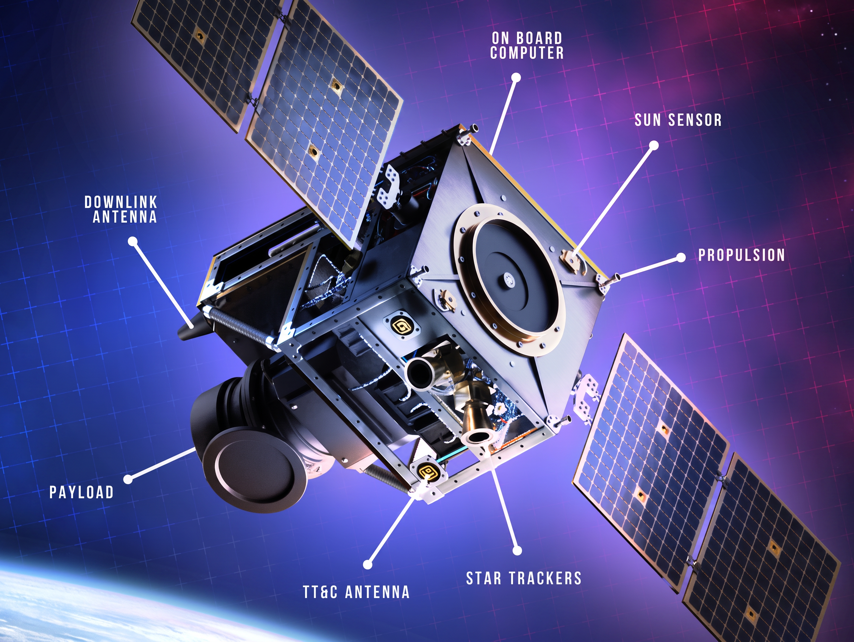
https://www.satnow.com/community/what-is-a-payload-mass-of-a-satellite-bus

Slide 9
Teplotné rozdiely

Slide 10
Radiácia

Slide 11
Údržba

Slide 12
Spracovanie dát priamo na zariadení

Slide 13
CLB
(Configurable Logic Block)

Slide 14
A
OUT
LUT Lookup Table
B
FF
Flip-flop
C
D
Multiplexer
CLK
RST

Slide 15
LUT
A | B | C | D | OUT
0 | 0 | 0 | 0 | 1
0 | 0 | 0 | 1 | 1
.
.
.
1 | 1 | 1 | 0 | 1
1 | 1 | 1 | 1 | 0

Slide 16
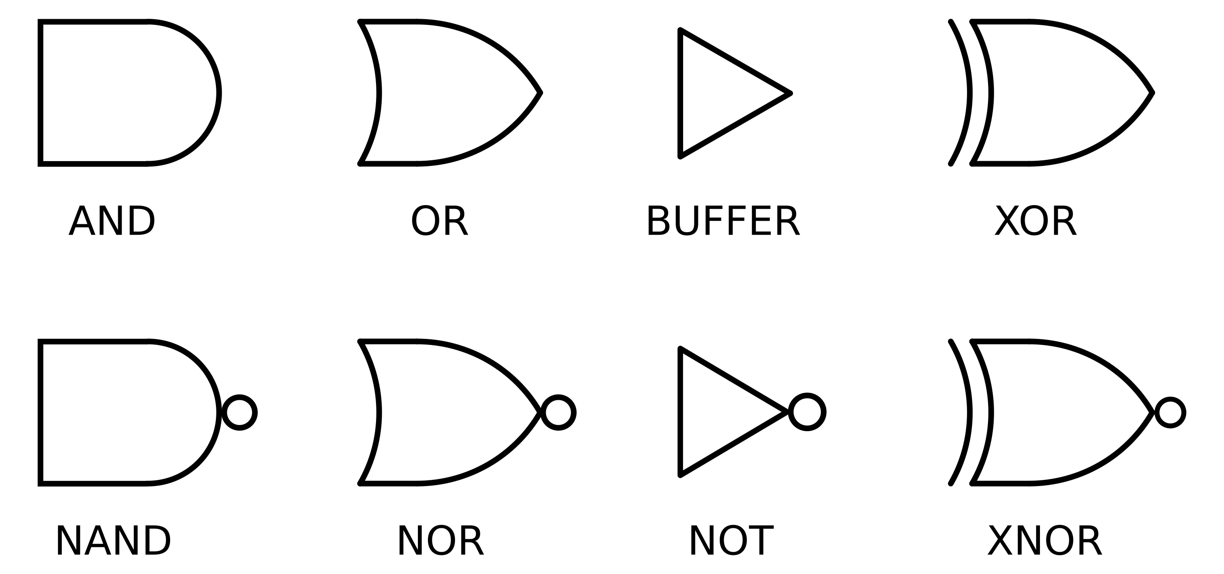

Slide 17
Input
Output

Slide 18
SB
SB
CLB
SB
SB

Slide 19
SB
SB
CLB
SB
SB

Slide 20
SB
SB
SB
SB
SB
SB
SB
CLB
CLB
CLB
CLB
CLB
CLB
SB
SB
SB
SB
SB
SB
SB
CLB
CLB
CLB
CLB
CLB
CLB
SB
SB
SB
SB
SB
SB
SB
CLB
CLB
CLB
CLB
CLB
CLB
SB
SB
SB
SB
SB
SB
SB
CLB
CLB
CLB
CLB
CLB
CLB
SB
SB
SB
SB
SB
SB
SB

Slide 21
I/O
I/O
I/O
I/O
I/O
I/O
SB
SB
SB
SB
SB
SB
SB
I/O
CLB
CLB
CLB
CLB
CLB
CLB
I/O
SB
SB
SB
SB
SB
SB
SB
I/O
CLB
CLB
CLB
CLB
CLB
CLB
I/O
SB
SB
SB
SB
SB
SB
SB
I/O
CLB
CLB
CLB
CLB
CLB
CLB
I/O
SB
SB
SB
SB
SB
SB
SB
I/O
CLB
CLB
CLB
CLB
CLB
CLB
I/O
SB
SB
SB
SB
SB
SB
SB
I/O
I/O
I/O
I/O
I/O
I/O

Slide 22
I/O
I/O
I/O
I/O
I/O
I/O
SB
SB
SB
SB
SB
SB
SB
I/O
CLB
CLB
CLB
CLB
CLB
CLB
I/O
SB
SB
SB
SB
SB
SB
SB
I/O
CLB
CLB
CLB
CLB
CLB
CLB
I/O
SB
SB
SB
SB
SB
SB
SB
I/O
CLB
CLB
CLB
CLB
CLB
CLB
I/O
SB
SB
SB
SB
SB
SB
SB
I/O
CLB
CLB
CLB
CLB
CLB
CLB
I/O
SB
SB
SB
SB
SB
SB
SB
I/O
I/O
I/O
I/O
I/O
I/O

Slide 23
Block RAM
Digital Signal Procesor
SB
SB
SB
SB
SB
SB
SB
BRAM
DSP
DSP
CLB
CLB
CLB
CLB
CLB
CLB
SB
SB
SB
SB
SB
SB
SB
BRAM
DSP
DSP
CLB
CLB
CLB
CLB
CLB
CLB
SB
SB
SB
SB
SB
SB
SB
BRAM
DSP
DSP
CLB
CLB
CLB
CLB
CLB
CLB
SB
SB
SB
SB
SB
SB
SB
BRAM
DPS
DSP
CLB
CLB
CLB
CLB
CLB
CLB
SB
SB
SB
SB
SB
SB
SB

Slide 24
FPGA vs CPU vs GPU

Slide 25
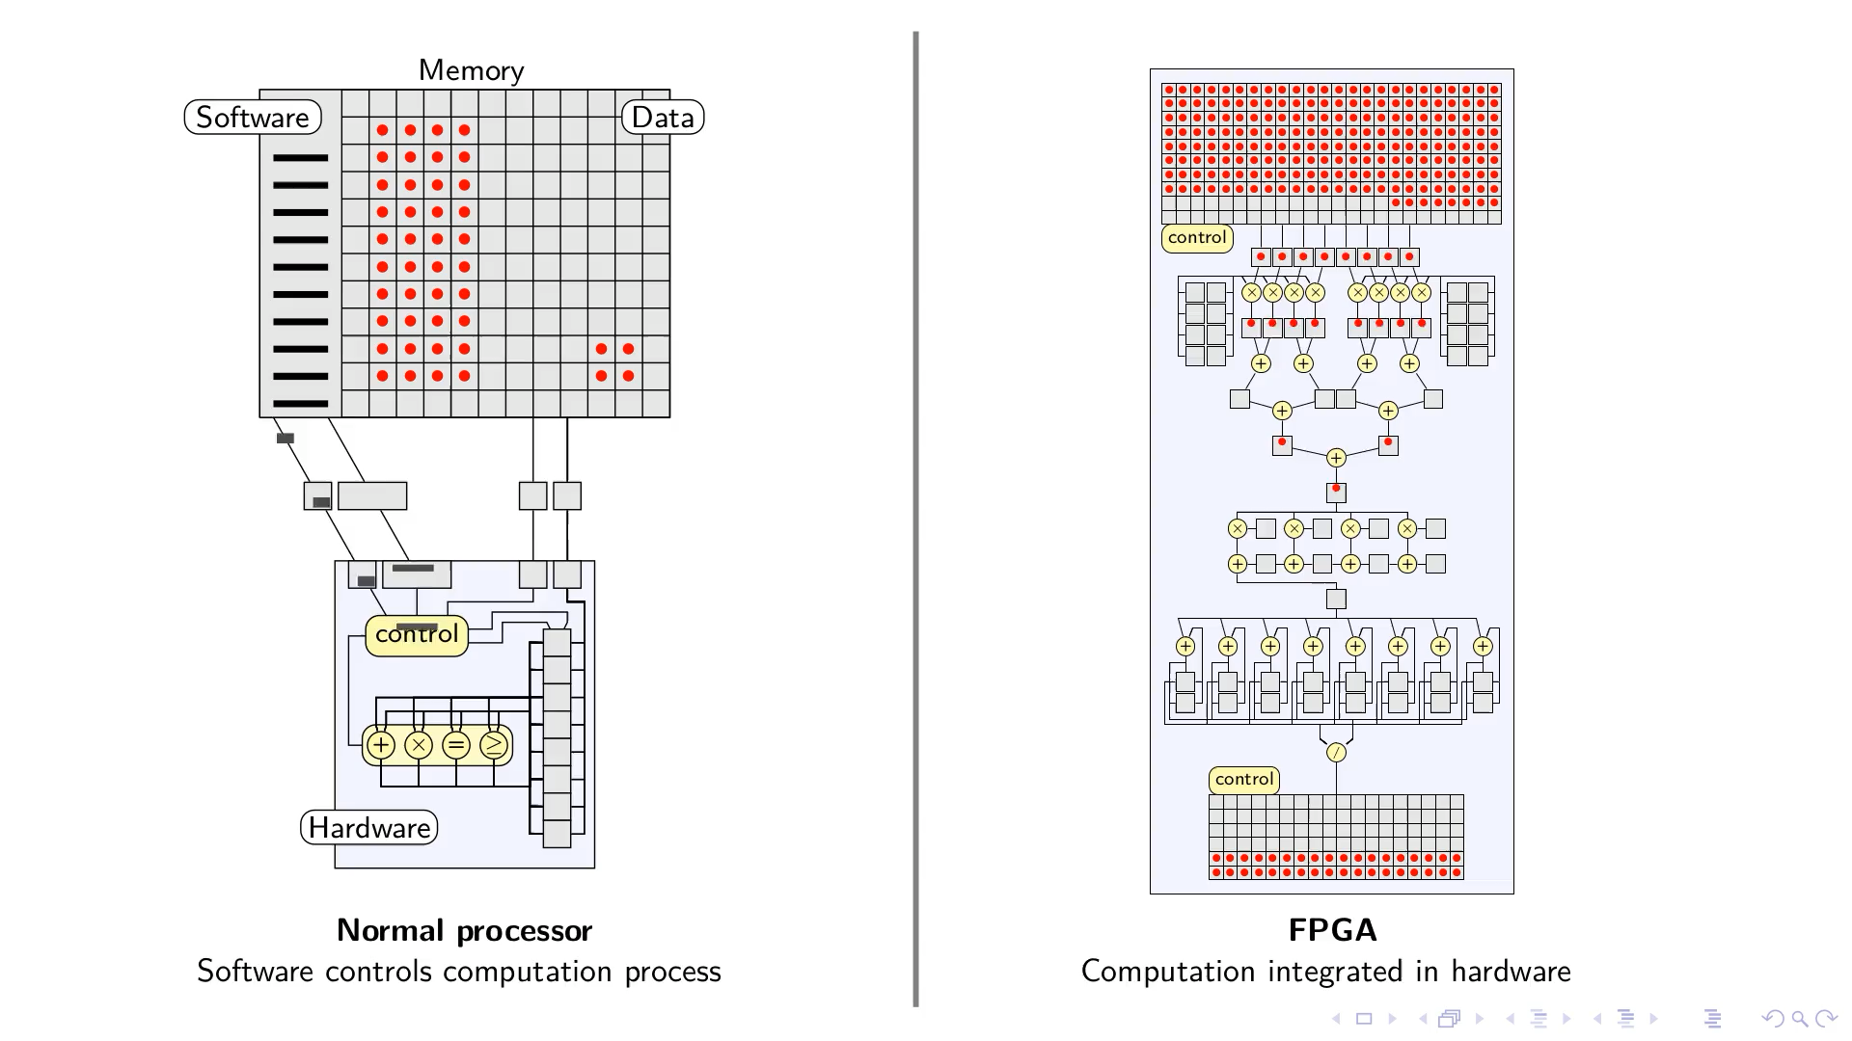

Slide 26
 | CPU | GPU | FPGA
Výpočtový model | Sekvenčný | Masívne paralelný | Na mieru
Architektúra | Fixná | Fixná | Flexibilná
Latencia | Stredná (Premenlivá) | Vysoká (Batching) | Nízka (Determinostická)
Spracovanie v reálnom čase * | 👎 | 👎 | 👍
Periférie (I/O) | Závisí od hostiteľa (PCIe) | Závisí od hostiteľa (PCIe) | Priame HV rozhrania
Energetická efektivita | Nízka | Nízka | Vysoká

Slide 27
Ako sa programujú FPGA čipy?

Slide 28
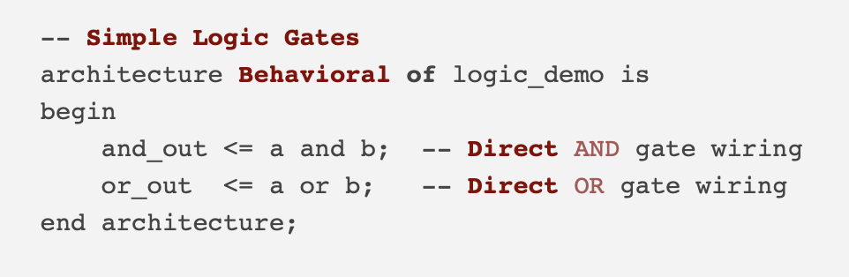
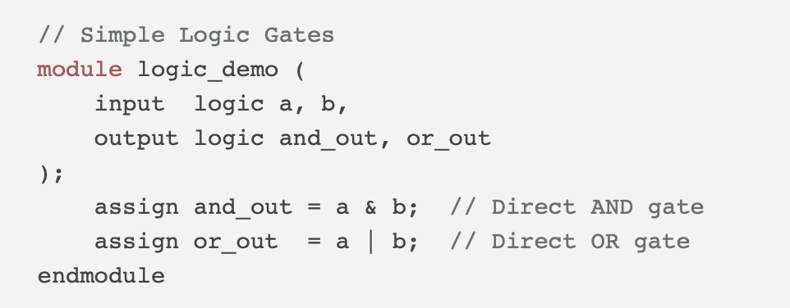
HDL - (Hardware Definition Language)
VHDL
Verilog

Slide 29
HSL - (High-Level Sythesis)
C / C++ Frameworks
AMD Xilinx Vitis HLS (Vivado HLS)
Catapult HLS (Siemens)
Intel HLS Compiler
Python Frameworks
hls4ml
PyMTL3 / PyRTL
Migen / LiteX
Rust Frameworks
Spade
Veryl
Rust-HDLs

Slide 30
Soft-Core CPUs & NPU
Nios2 (Intel)
Microblaze (Xilinx)
RISC-V (Otvorený štandard)

Slide 31
Neurónové siete a FPGA

Slide 32
Trénovanie
Inference
GPU
TPU
NPU
Prispôsobenie pre FPGA
FPGA

Slide 33
Prispôsobenie pre FPGA
HSL
Soft Cores
Quantizácia
Quantizácia
Prispôsobenie operácií
Prispôsobenie operácií
Transpilácia HSL
Kompilácia HDL
(AMD Xilinx Vitis HLS)
FPGA
Uloženie
do pamäte
Syntéza

Slide 34
Triple Modular Redundancy

